Slide 1


BÀI 34: am ăm âm

Slide 2



Slide 3

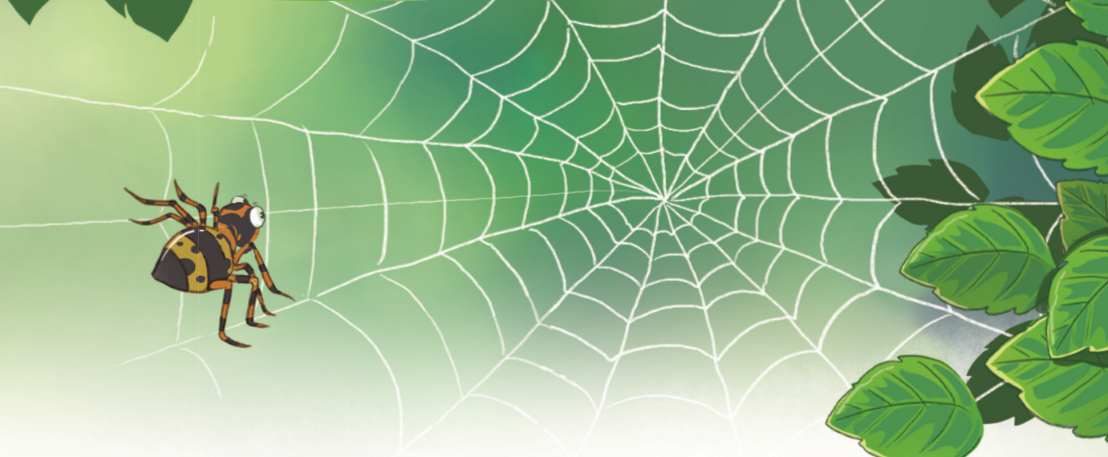

Nhện ngắm ngía tấm lưới vừa làm xong.
Nhện ngắm ngía tấm lưới vừa làm xong.

Slide 4


Slide 5


am

Slide 6
ăm

Slide 7
âm

Slide 8
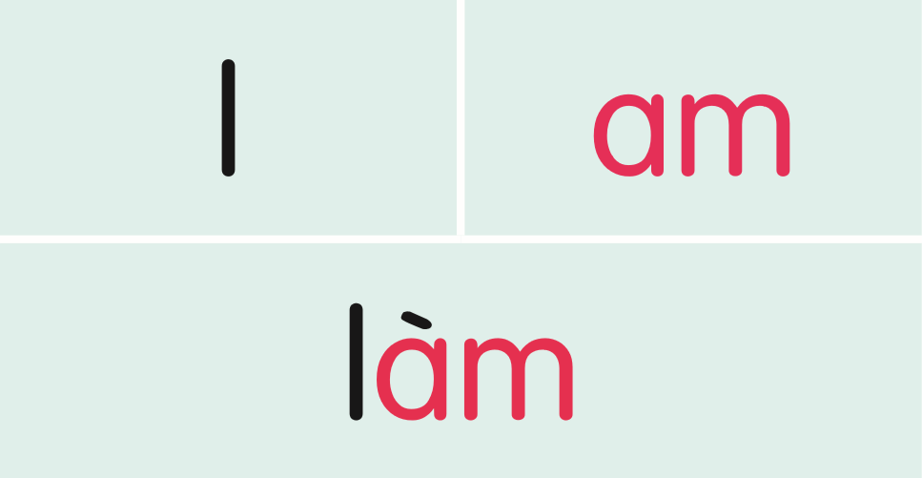

Slide 9
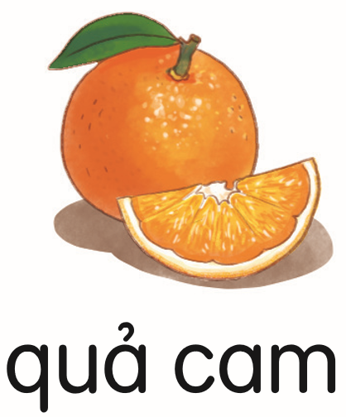



Slide 10


Slide 11

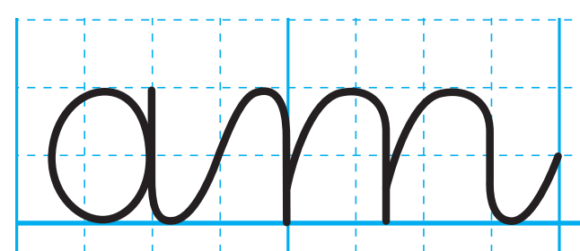

Slide 12
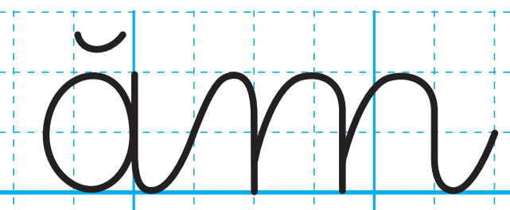

Slide 13
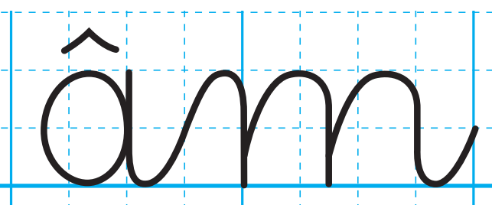

Slide 14
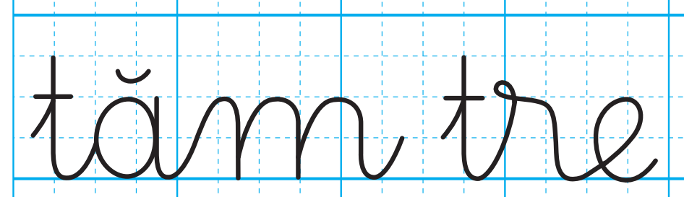

Slide 15
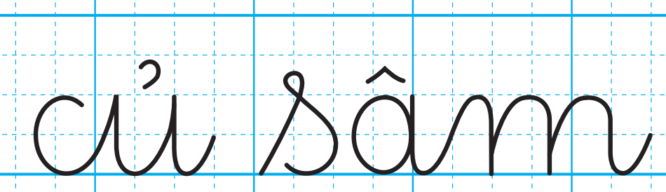

Slide 16


Slide 17
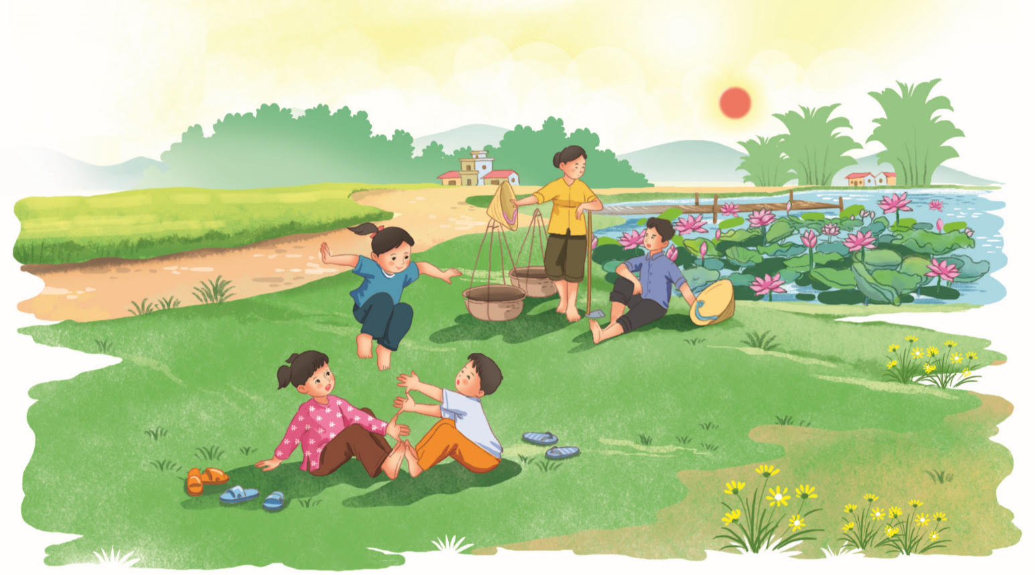

Mùa hè,ve râm ran, sen nở thắm. Lũ trẻ nô đùa trên thảm cỏ ven hồ.

Slide 18


Slide 19


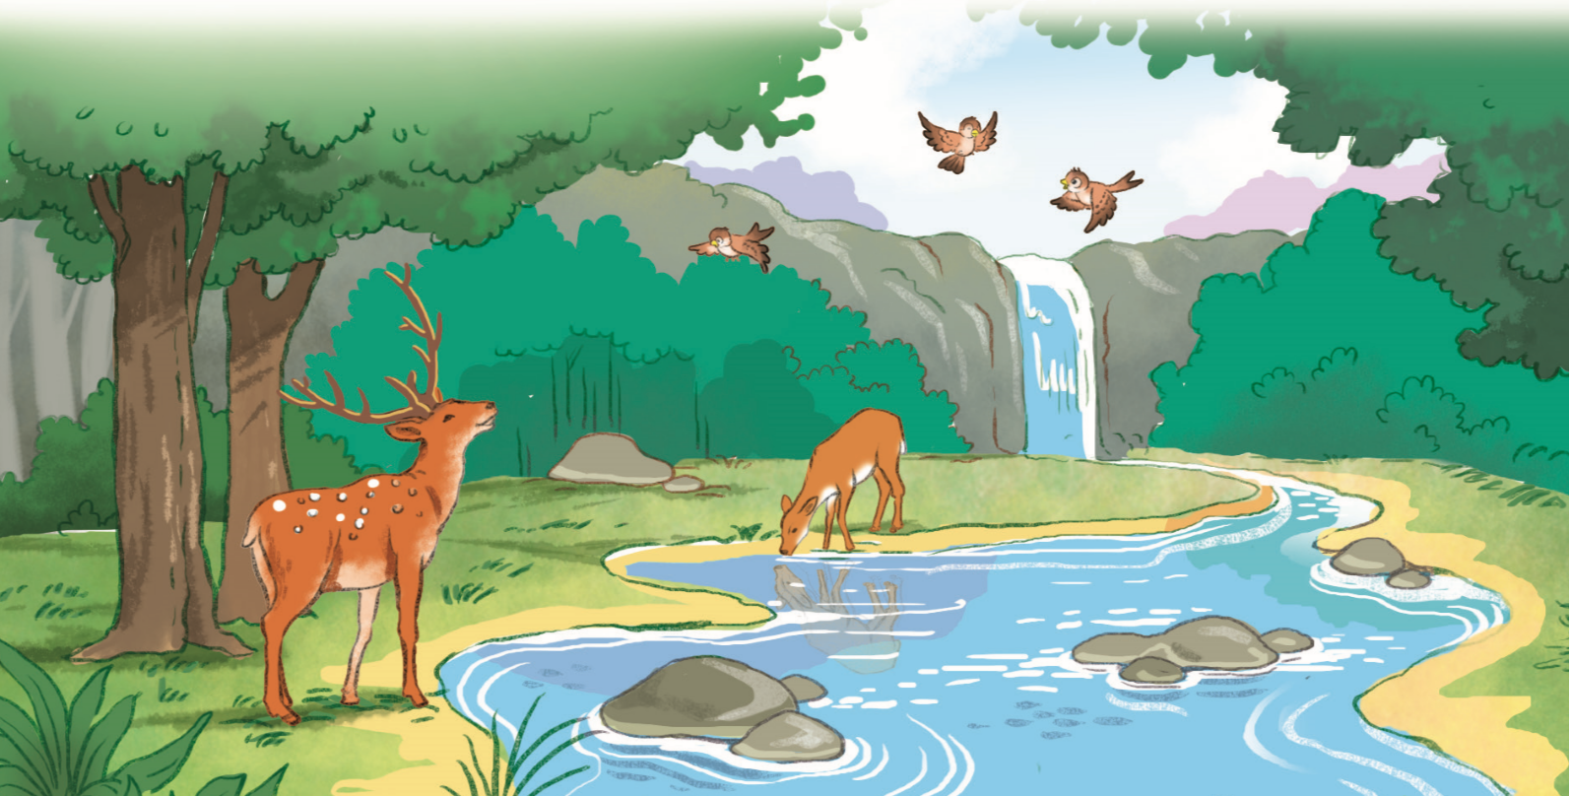
Môi trường sống của loài vật

Slide 20


CỦNG CỐ
BÀI HỌC

